Slide 1
기초 공학 설계 (CSE2003) Introduction to Engineering Design
실습 9

Slide 2
실습 9 – Pass by Reference I
사용자에게 정수 2개를 입력 받아 몫과 나머지를 출력하는 프로그램을 작성해 보자.
조건:
Main function에서는 입력과 함수 호출 (pass by reference), 출력만을 담당한다.
devideRemainder라는 함수에서 몫과 나머지를 계산하고,
parameter를 이용해 계산 결과를 main function으로 전달해준다.
devideRemainder의 형태는 다음과 같다. (변경 불가) void divideRemainder (int *a, int *b); 즉, 호출할 때에는 a와 b에 입력 받은 정수가 저장되어 있으며, main function으로 return 될 때에는 a와 b에 몫과 나머지가 저장돼 있어야 한다.

Slide 3
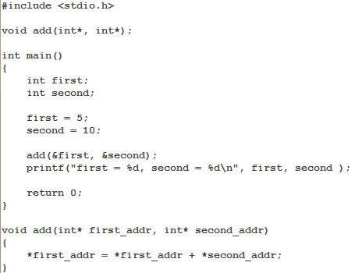

예제 프로그램 1 - Pass by reference (강의자료)
main은 add()를 호출하면서 변수 first와 second의 주소 넘겨줌
add()는 이를 포인터(주소를 저장하는 변수) first_addr, second_addr에 받음
두 값을 더함
실행결과 main함수에서 두 변수의 값이 바뀌는 것을 확인할 수 있음
void add(int * first_addr, int* second_addr);
int main(void)
예제 소스
결과

Slide 4
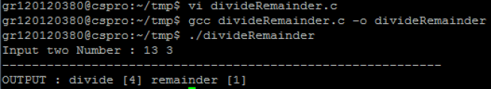
실습 9 – Pass by Reference I
실행 결과 예시

Slide 5
제출 형식
제출 이메일: 202001cse2003@gmail.com
제출 메일 제목: [p9]이름_20XXXXXX
제출 파일명: p9_20XXXXXX.c
제출 기한: 4/9 목요일 23:59까지
late 안 받음, late 시 0점 처리

